Slide 1


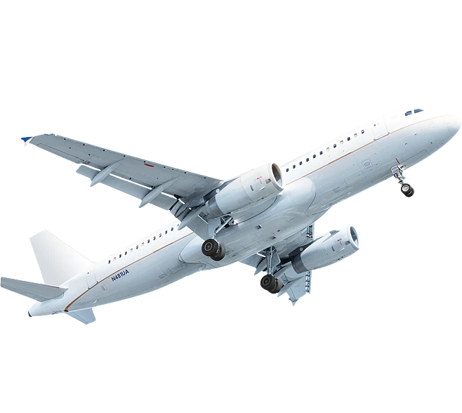





解构复杂，重塑秩序
DECONSTRUCTING COMPLEXITY. REBUILDING ORDER
TO-U GLOBAL · 桐曜国际

Slide 2

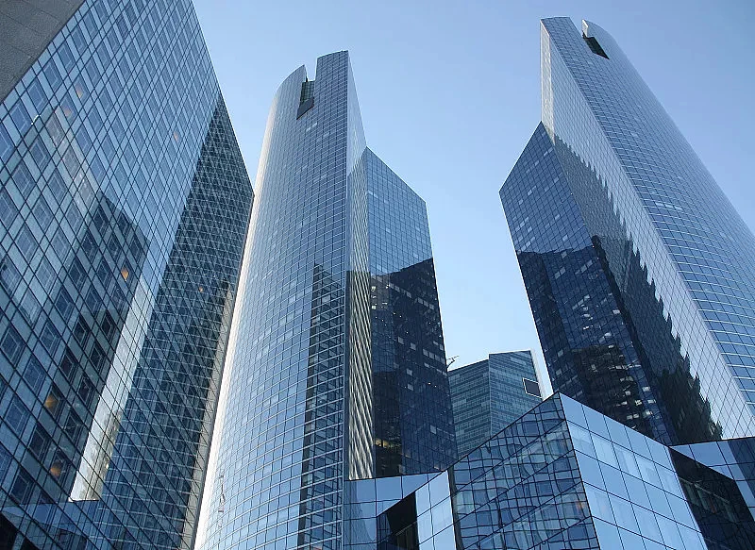

客户痛点
复杂的需求，为什么越来越难交付？
当项目需要的资源来自不同国家、不同供应商，管理的复杂度会成倍增加
1
2
3
4
供应商太多
产品太分散
跨境采购复杂
沟通窗口过多
每类产品都要重新筛选合作方
家具、材料、软装来自不同来源
语言、时差、结算、合规层层叠加
一个项目，几十个联系人
5
6
7
8
信息不对称
标准难以统一
物流交付复杂
多方协调困难
价格与质量难以独立验证
不同工厂，执行不同的标准
多批次、多目的地、多时间表
您成了所有环节的调度中心
真正困难的，不是找到一个产品，而是把所有资源组织起来。

Slide 3






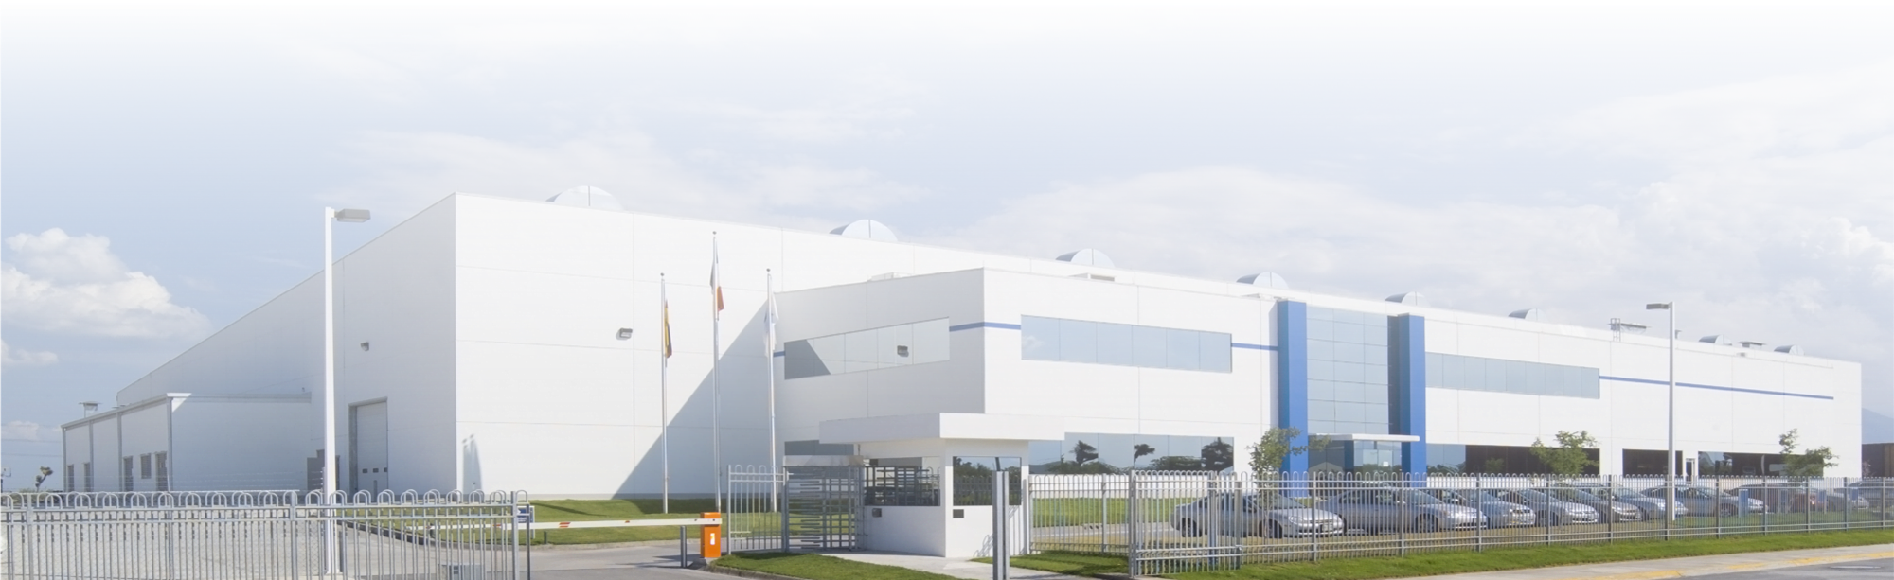
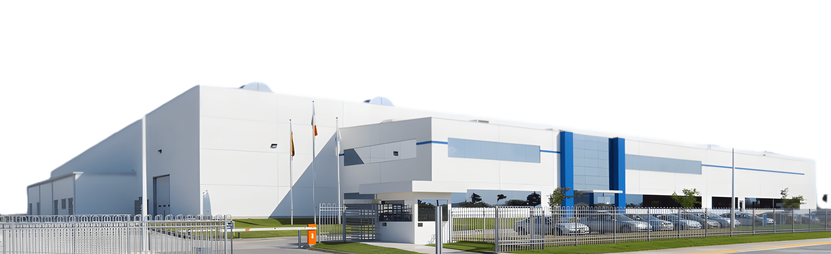
我们是谁
TO-U
行业资源
制造商
品牌与产品
当地合作伙伴
物流
技术
GLOBAL
TO-U 是一家全球项目供应链整合与交付服务商我们连接中国及全球制造商、品牌、技术、物流与当地服务资源，为客户完成从资源匹配、采购、生产、品控到跨境交付的全过程整合。

Slide 4


全球资源网络
从客户需求到交付，中间是全球资源网络
客户需求
制造商
教学
模式
品牌与产品
连接与整合
技术
物流
当地合作伙伴
行业资源
客户提出复杂需求，TO-U 连接全球资源，整合成可执行方案并推动交付。
客户需求
TO-U GLOBAL
全球资源网络
连接与整合
解决方案
项目交付

Slide 5


从资源到解决方案
资源如何变成解决方案
资源
连接
整合
方案
交付
价值
制造商 · 品牌 · 产品
技术 · 物流 · 当地合作伙伴
根据客户需求
匹配合适资源
整合产品、供应链、
物流与服务能力
形成针对具体需求的可执行解决方案
协调生产、品控、物流、安装及当地服务
见下方四项
可验证结果
TO-U 为客户创造的价值
降低沟通复杂度
提高采购效率
优化供应链结构
提升项目确定性
客户真正需要的，不是更多供应商，而是一个能够把资源组织起来的解决方案。

Slide 6




我们解决什么
我们可以为您解决什么？
不是按产品分类，而是按您的问题分类：
01
02
03
寻找
采购
优化
04
05
06
整合
开发
交付

Slide 7
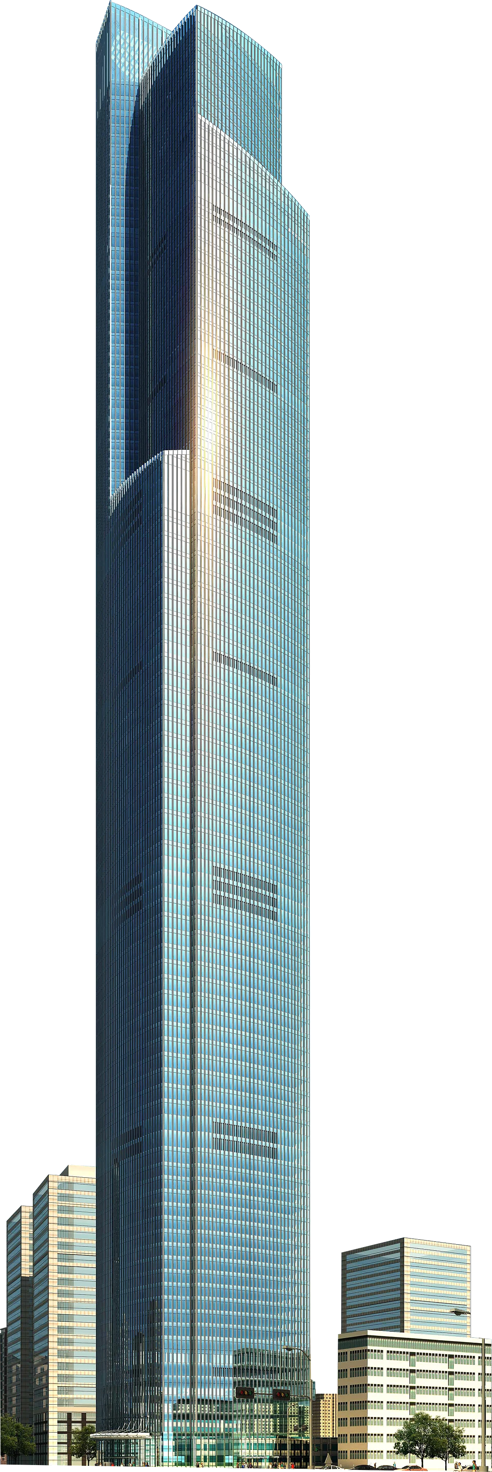

核心能力
全球资源连接
连接全球制造商、品牌、产品和行业资源。
资源整合
将分散资源组合成可执行方案。
四种能力
跨行业连接
让专业资源突破行业和地域限制。
全球交付
推动供应链、物流及当地服务落地。

Slide 8








内装与建设
INTERIOR & BUILDING
家具
材料
五金
门窗
设备
照明
卫浴
安防
全链条资源整合
内装与建筑是已经验证的应用场景，而不是业务范围的全部。
设计
采购
生产
品控
物流
安装

Slide 9


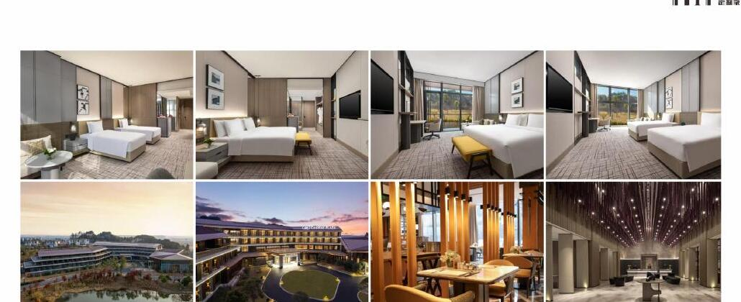
成熟应用场景
已经在交付的应用场景
TO-U 内装与建筑资源体系内，已实际交付的三类项目
一线城市核心商务区酒店
山水度假区精品酒店
地级市枢纽星级酒店
FF&E整体配套
全链条交付
标准化统筹交付

Slide 10
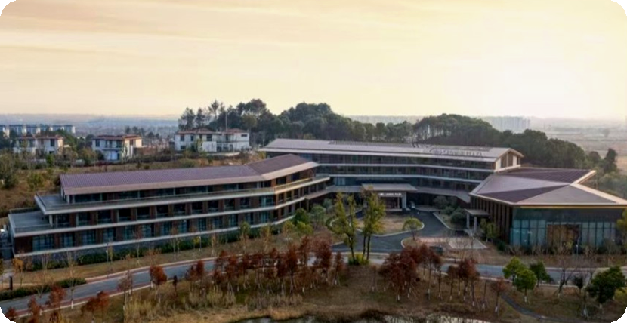
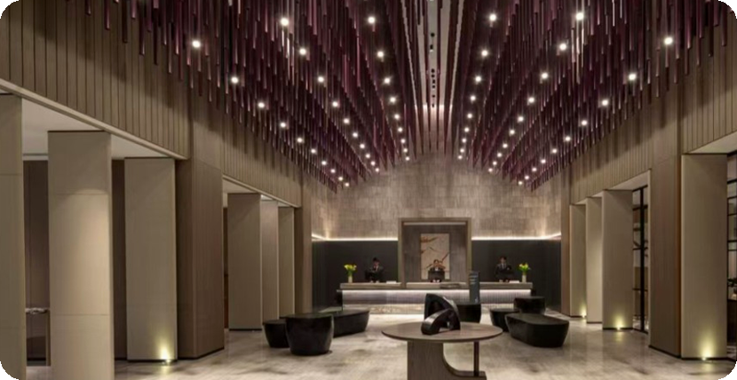


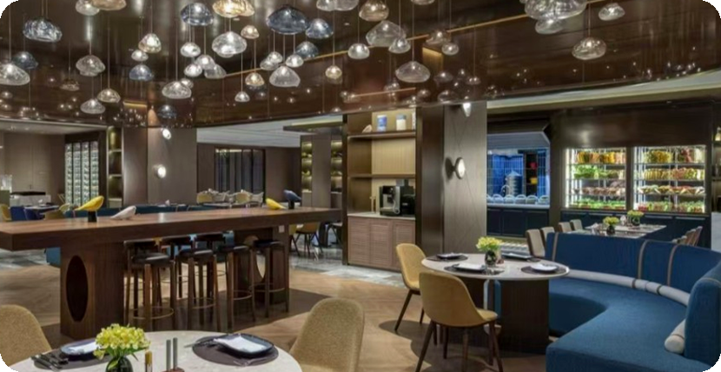



项目案例
精选交付案例：酒店定制家具
项目全貌
大堂公区
大堂书吧
酒吧
全日餐厅
大床客房
双床客房
家庭客房
项目类型
项目内容
TO-U 角色
Hotel / Hospitality
Custom Furniture / FF&E
需求对接 · 资源整合 · 品控 · 交付协调

Slide 11
全球供应链
资源如何真正实现全球交付
设计
采购
生产
品控
国际
物流
清关与
合规
当地
交付
跨时区协同
中英文团队
出口及目的地合规
灵活物流
多币种结算
当地合作伙伴

Slide 12
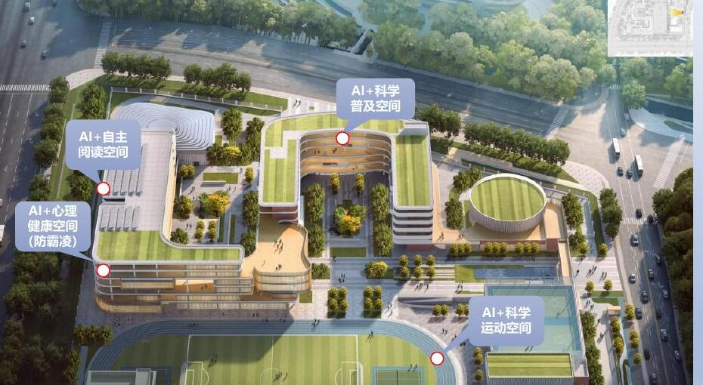
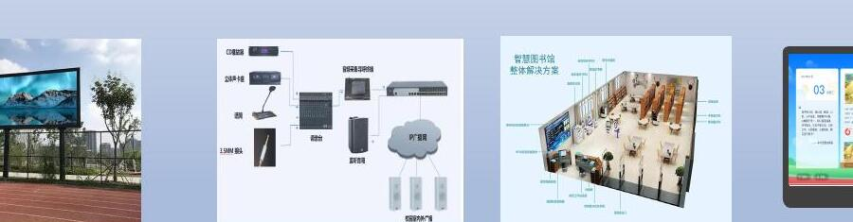
产业延伸
从已验证能力，向更多产业延伸
资源拓展方向
汽车
新能源
医疗
智能科技
AI+智慧校园
依据客户需求连接对应产业资源，不虚构行业成熟度。
包含AI+智能教室、智慧图书馆、智慧运动空间等。

Slide 13
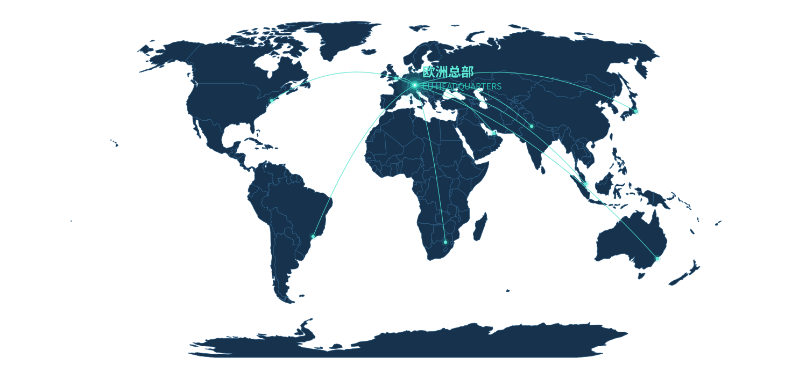
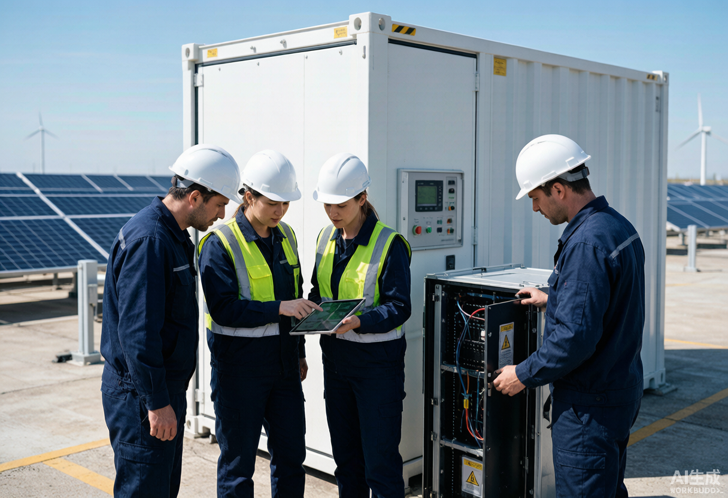
海外深耕
从“跨国连线”走向“本土扎根”
欧洲总部，构建桥头堡
以欧洲总部为核心枢纽，辐射全球核心市场，实现跨时区、跨文化无缝对接。
专业团队， 扎根当地
全球网络
派出资深骨干常驻，招募属地化人才。懂当地语言、商业规则、法律法规和供应链生态。
面对面交流，创造有效时机
打破屏幕与时差隔阂，深入客户现场与海外工厂，精准捕捉需求，高效推进谈判与品控。
海外团队 · 现场勘察与实地品控
用全球化的网络，做本土化的交付。面对面，是为了让跨国协作拥有更高的确定性。

Slide 14


绿能矩阵
核心能源产品 · 智能控制 · 系统解决方案
电力电子
与能源变换
电池与储能
电池管理
与能源控制
智能能源解决方案
储能变流器（PCS）
光伏逆变器
固态变压器（SST）
DC/DC变换器与
电能转换设备
储能电池
动力电池
钠离子电池
固态 / 半固态电池
大功率车用启停电池
电池管理系统（BMS）
分布式BMS
能源管理系统（EMS）
电池传感与监测系统
电池串 / 簇管理系统
（BSU）
工商业储能
光储一体化解决方案
交直流耦合微电网
数据中心与AI算力
800V直流供电方案
新能源汽车电源解决方案
不局限于单一产品供应，更通过全球资源整合，
将核心产品、技术与系统方案连接起来，为不同应用场景提供可落地的智能能源解决方案。

Slide 15

技术衍生
向高精尖与高端制造延伸
智能机器人 & 无人机
高端医疗器械
智能科技与特种装备
将新能源动力、智能车载部件与机器人、无人机深度融合，提供动力与感知系统的供应链支撑。
将电力电子的精密控制与高可靠性标准平移至医疗设备领域，拓展生命科技产业资源。
依托底层能源技术，向低空经济及其他前沿科技领域提供供应链资源整合与延伸。
TO-U 不局限于单一产品，而是连接能够定义未来的产业力量。

Slide 16
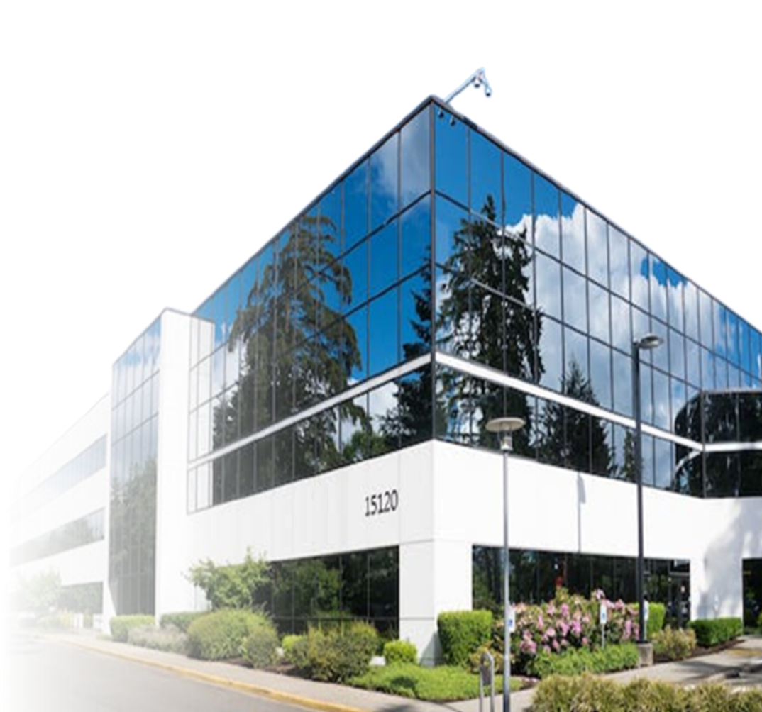
全球落地
从资源整合到最终交付的闭环
无论是内装建设、新能源电力，还是前沿科技，TO-U 让所有复杂需求在属地精准落地。
方案整合
全球寻源
属地交付
针对客户具体需求，整合产品、供应链、物流与服务能力，形成可执行的跨国交付方案。
依托全球资源网络，精准匹配最优制造资源，解决多币种结算与跨国采购的合规壁垒。
依托欧洲总部与海外深耕团队，解决清关与目的地合规，通过面对面商务交流，推进实地安装、调试与最终交付。
TO-U 不局限于单一行业，而是将全球分散资源，转化为可落地、可验证的交付结果。
让每一个跨国项目，在当地找到最可靠的落点。

Slide 17


为什么选择 TO-U
我们的优势，不在卖什么，而在能连接什么
02
03
01
04
简化跨境沟通
更灵活的资源选择
减少供应商管理
中英文团队、跨时区协同，沟通链路更短。
持续扩展的资源网络，匹配更广泛的需求。
更完整的项目协同
一个项目团队对接多个供应商，降低客户管理复杂度。
从供应链到当地服务，推动方案落地。

Slide 18

如何开始合作
从一个小需求，逐步建立长期合作
01
02
03
04
了解需求
全球资源匹配
方案整合
试单 / 项目验证
从一个需求开始，逐步建立长期合作。

Slide 19

以连接，见远见。
联系人：钟先生
SEE BEYOND THROUGH CONNECTION.
+86 139 6729 0907
conradchung@to-uglobal.com
浙江省杭州市西湖区教工路198号
桐曜国际（杭州）有限公司
我们的优势，不在卖什么，而在能连接什么。

